Slide 1
第十章 图像分割
基础知识
间断检测 （边缘检测）
边缘连接 （图搜索、哈夫变换）
阈值分割
聚类分割
区域分割
基于形态学分水岭的分割
分割中运动的应用
SUSAN检测算子
基于主动轮廓模型的图像分割

Slide 2
基础知识
在对图像的研究和应用中，人们往往仅对图像中的某些部分感兴趣。这些部分常称为目标或前景（其它部分称为背景），它们一般对应图像中特定的、具有独特性质的区域。为了辨识和分析目标，需要将这些有关区域分离提取出来。
图像分割是指把图像分成各个具有相应特性的区域并提取出感兴趣目标的技术和过程。
——特性可以是灰度、颜色、纹理等，目标可以对应单个区域，也可以对应多个区域。

Slide 3
基础知识
分类：
1）按幅度不同来分割各个区域：幅度分割
2）按边缘不同来划分各个区域：边缘检测
3）按形状不同来分割各个区域：区域分割
图像分割至今为止尚无通用的自身理论。所以，每当有新的数学工具或方法提出来时，人们就尝试着将其用于图像分割，因此提出了不少有特色的分割算法。

Slide 4
基础知识
预处理
图像分割
图像输入
光电变换
图像增强
图像恢复
图像编码
阈值分割
边缘检测
区域分割
数字化
描述
解释
特征提取
图像识别
图像分析理解
图像处理过程

Slide 5
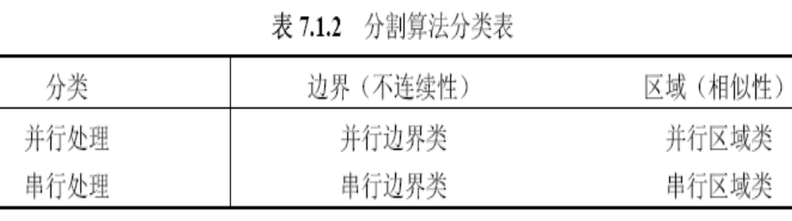
基础知识
对灰度图像的分割常可基于像素灰度值的2个性质：不连续性和相似性。区域内部的像素一般具有灰度相似性，而在区域之间的边界上一般具有灰度不连续性。
➢
基于灰度的不连续变化分割图像——基于边界的分割
➢
根据制定的准则将图像分割为相似的区域——基于区域的分割

Slide 6
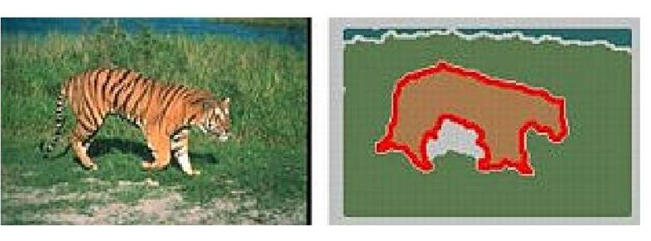
基础知识

Slide 7
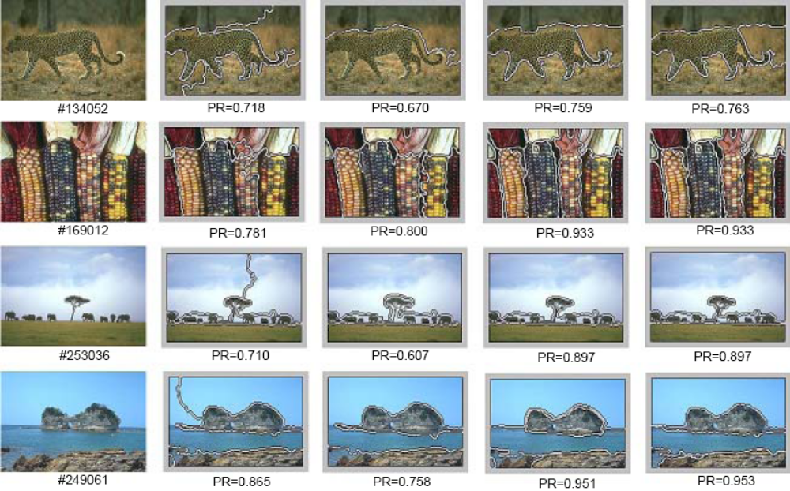
基础知识

Slide 8
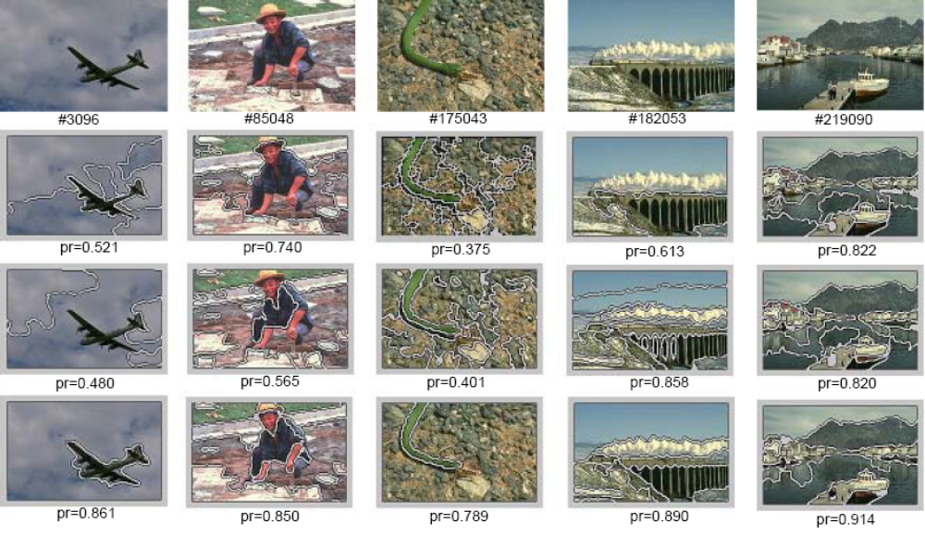
基础知识

Slide 9
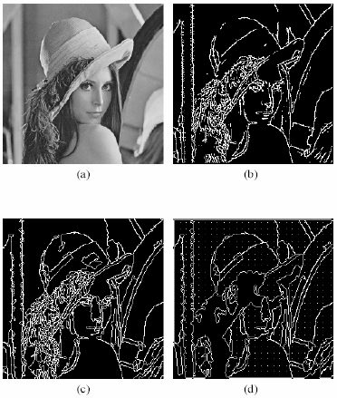
基础知识

Slide 10
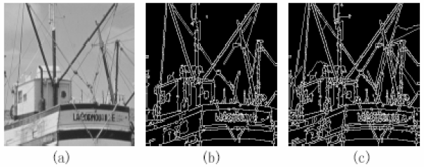
基础知识

Slide 11
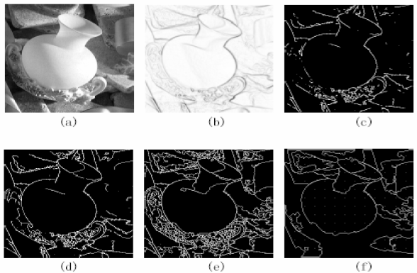
基础知识

Slide 12
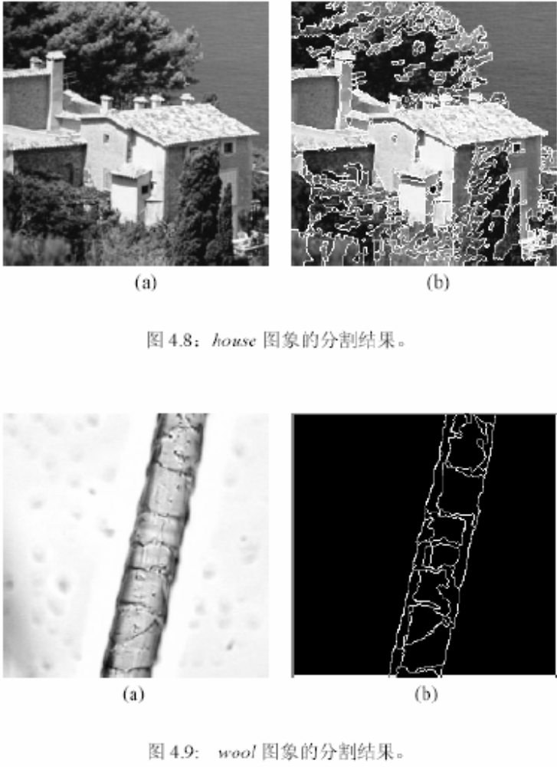
基础知识

Slide 13
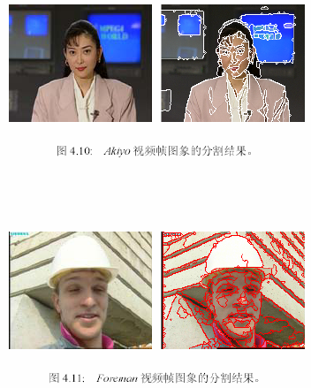
基础知识

Slide 14
间断检测
利用区域之间的不连续性分割涉及如下三个问题：
间断检测------检测点，线和边缘
边缘组装------组合成边界
门限处理------在边缘检测时，需要定义区分不同区域的特征，那么特征值的分界点就是一个门限。

Slide 15
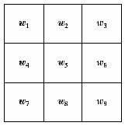
间断检测
✓
✓
✓
点检测
线检测
边缘检测
●
寻找间断的一般方法：模板检测
R = ω1 z1 + ω2 z2 + ... + ω9 z9
9
i =1
=
∑ω z
i i

Slide 16
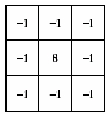
间断检测
●
点检测
使用如图所示的模板，如果 |R| ≥ T ，
则在模板中心位置检测到一个点。
其中，T是阈值，R是相对于模板中心位置的像素的响应。
✓
基本思想：如果一个孤立点与它周围的点不
同，则可以使用上述模板进行检测。
✓
注意：如果模板响应为0，则表示在灰度级
为常数的区域

Slide 17
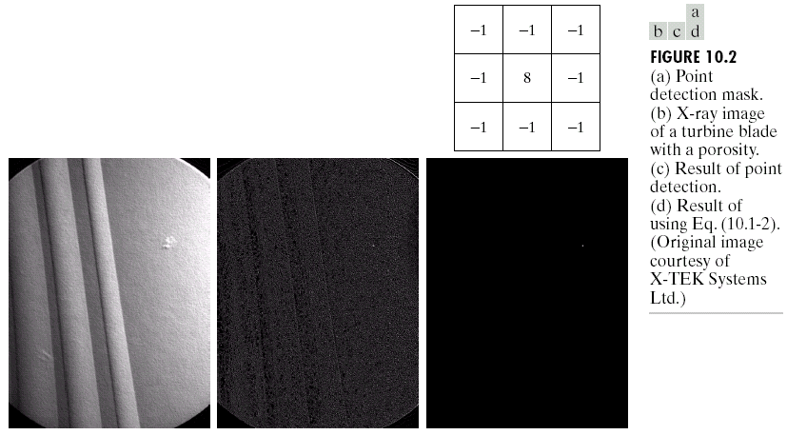
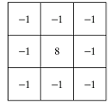
孤立点的检测
图示为一个带有通孔的喷气发动机涡轮叶片，在孔中只带有一个黑色像素。图（b)将点检测模板应用于X射线图像后得到的结果。图(c)显示了当T取图(b)中像素最高绝对值的90%时，所得的结果。
（a） (b) （c）

Slide 18
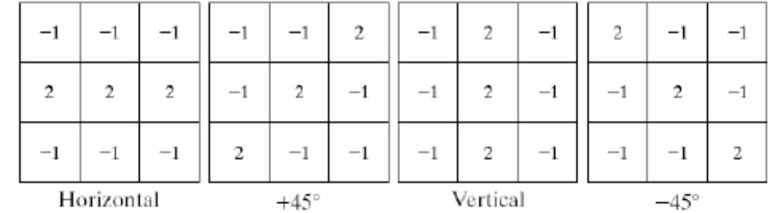
间断检测
每个模板系数相加总和为0，保证了在灰度级恒定的区域，模板响应为0。
●
线检测
✓
✓
✓
✓
✓
4个线检测模板
第一个模板对水平线有最大响应
第二个模板对45º方向线有最大响应
第三个模板对垂直线有最大响应
第四个模板对-45º方向线有最大响应

Slide 19
间断检测
如何判断一个点与哪条线更相关？
将该点分别与四个模板进行卷积，那么该点与|R|值最大的那个模板关联的线更相关。
应用：特定方向上的线检测。使用与该方向有关的模板，并设置该模板的输出门限。那么整幅图像与模板卷积之后，留下的点就是响应最强的点。

Slide 20
间断检测
●
线检测
用R1,R2,R3和R4分别代表水平、45º、垂直和
✓
-45º方向线的模板响应，在图像中心的点，如
果|Ri| > |Rj| , j ≠ i
则此点被认为与在模板i方向上的线更相关
例：如果|R1|
> |R j| , j = 2,3,4
✓
则该点与水平线有更大的关联
✓
在灰度恒定的区域，上述4个模板的响应都为零

Slide 21
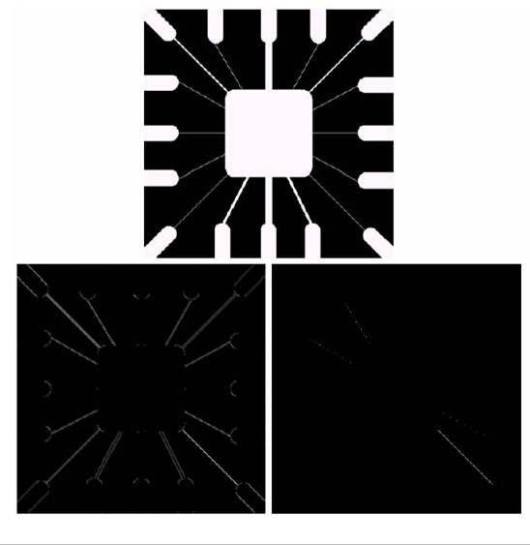
线检测例子
二值电路接线模板，
寻找方向为-45º的
一个像素宽度的线条
使用阈值方法，阈
使用-45º模
板，得到结
果的绝对值
值等于图像中最大
值得到的结果，一
些孤立点使用点模
板检测删除，或用
形态学腐蚀法删除

Slide 22
间断检测
●
边缘检测
什么是边缘？
✓
一组相连的像素集合，这些像素位于两个区域的边界上。
由于两个具有不同灰度值的相邻区域之间总是存在灰度边缘，而灰度边缘是灰度值不连续（或突变）的结果。
一阶导数和二阶导数在识别图像边缘中具有重要的作用。
✓

Slide 23
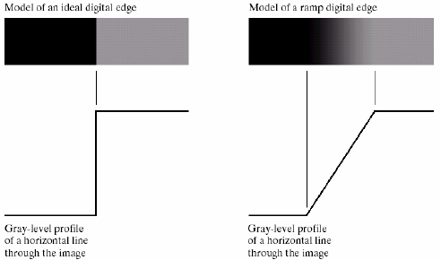
数字边缘模型
理想数字边缘模型
斜坡数字边缘模型
斜坡的产生是由光学系统、取样和图像采集系统的不完善带来
的边缘模糊造成的，斜坡部分与边缘的模糊程度成比例。

Slide 24
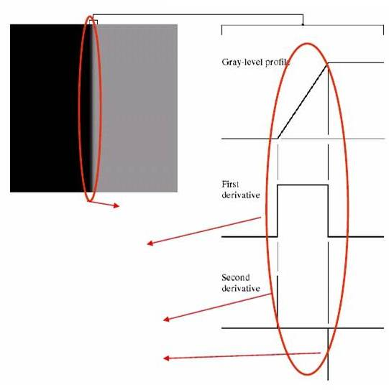
间断检测
边缘
边缘
在边缘斜面上，一阶导数为正，
其它区域为零
在边缘与黑色交界处，二阶导数为正
在边缘与亮色交界处，二阶导数为负
沿着斜坡和灰度为常数的区域为零

Slide 25
间断检测
●
结论
✓
一阶导数可用于检测图像中的一个点是否在
边缘上
✓
二阶导数的正/负可以判断一个边缘像素是在
边缘亮的一边还是暗的一边
✓
一条连接二阶导数正值和负值的虚构直线将
在边缘中点附近穿过零点
✓
一阶导数使用梯度算子，二阶导数使用拉普
拉斯算子

Slide 26
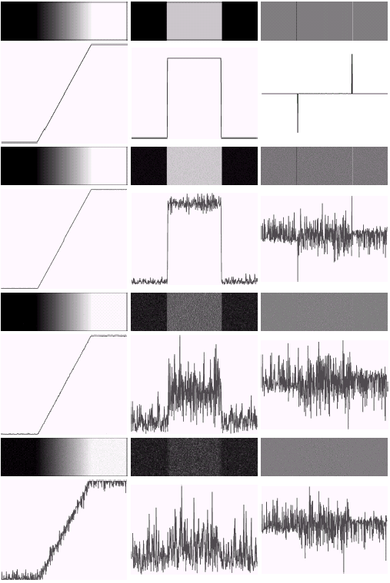
在有噪声的边缘附近的一阶和二阶导数性质
图中第一列的图像分别被均值为0且σ=0.0,0.1,1.0,10.0 的随机高斯噪声污染。
第二列是一阶导数图像和灰度级剖面线。
第三列为二阶导数图像和灰度级剖面线。
微弱的噪声对导数的影响非常严重。所以预处理要先降噪/平滑处理

Slide 27
边缘检测
边缘检测是所有基于边界的图像分割方法的第一步.
边缘是灰度值不连续的结果，这种不连续常可利用求导数方便地检测到。一般常用一阶和二阶导数算子来检测边缘。
在空域对边缘的检测常采用局部导数算子进行，然后再将检测出的边缘点连接成曲线或封闭轮廓。
梯度算子
拉普拉斯算子 → 马尔算子
Canny算子

Slide 28
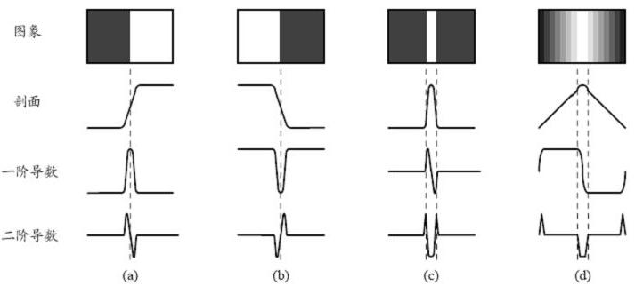
边缘检测
脉冲状
屋顶状
阶梯状

Slide 29
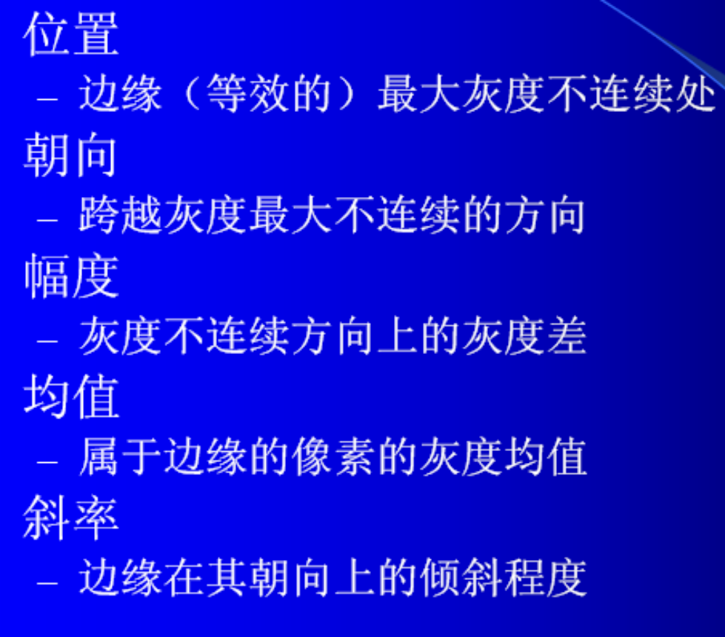
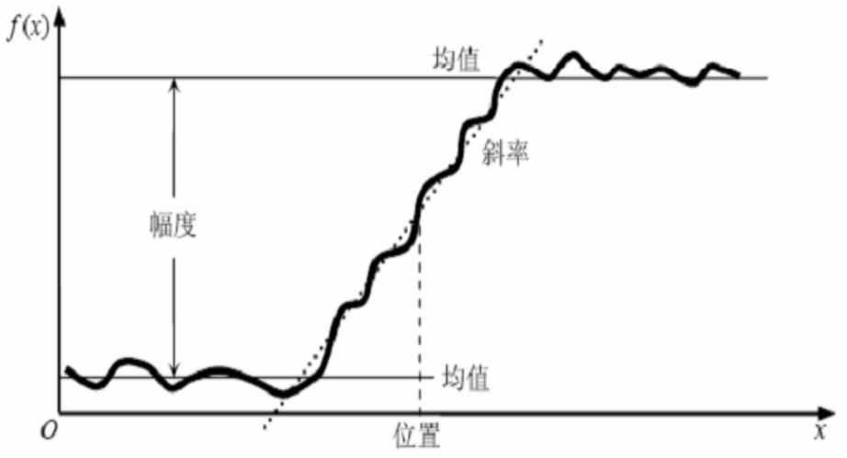
边缘检测

Slide 30
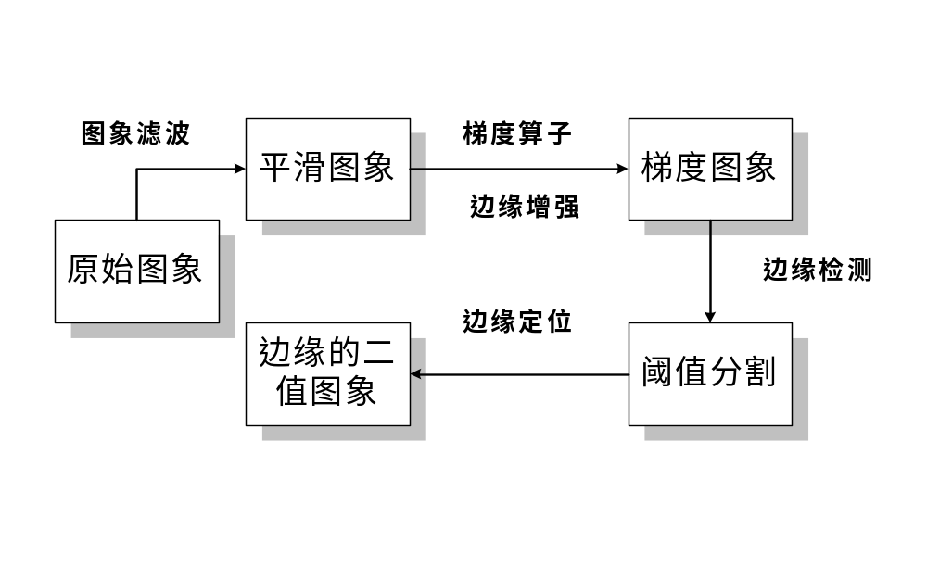
边缘检测

Slide 31
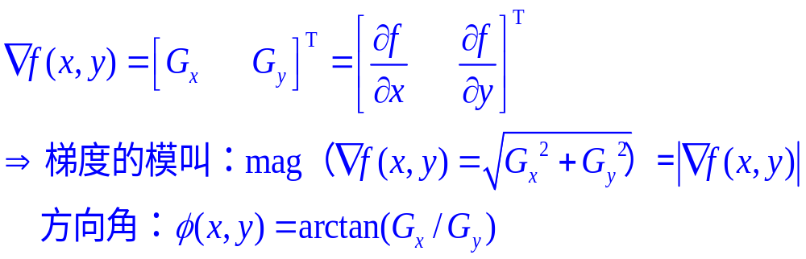
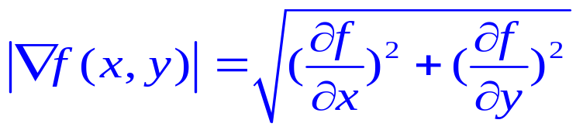
梯度算子/差分算子/边缘算子
对应一阶导数，连续图像的导数在边缘方向上取得极值

Slide 32
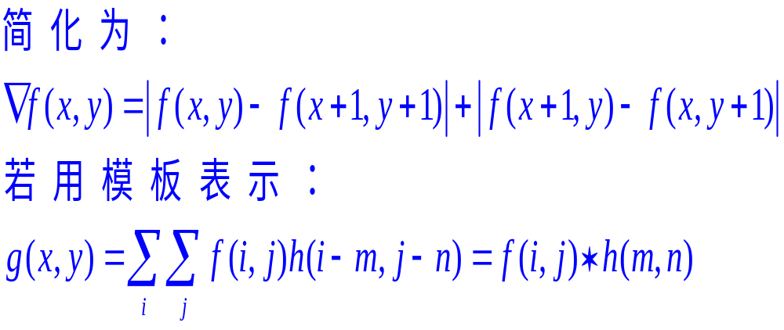
梯度算子

Slide 33
梯度算子（一阶导数算子）
常用的几种算子
1
 | -1
 | 1
-1
-1 |  | 1
-1 |  | 1
-1 |  | 1
1 | 1 | 1
-1 | -1 | -1
a) robert
b) prewitt

Slide 34

梯度算子
-1
1
1
2
1
-1
1
-1
-
-1
-2
2
-
-1
1
-1
-2
-1
-1
-1
1
1
c) sobel
d) Isotropic
✓
Prewitt和Sobel算子是计算梯度时最常用的算子
Prewitt模板实现起来比Sobel模板简单，但Sobel模
✓
板能够有效抑制噪声

Slide 35
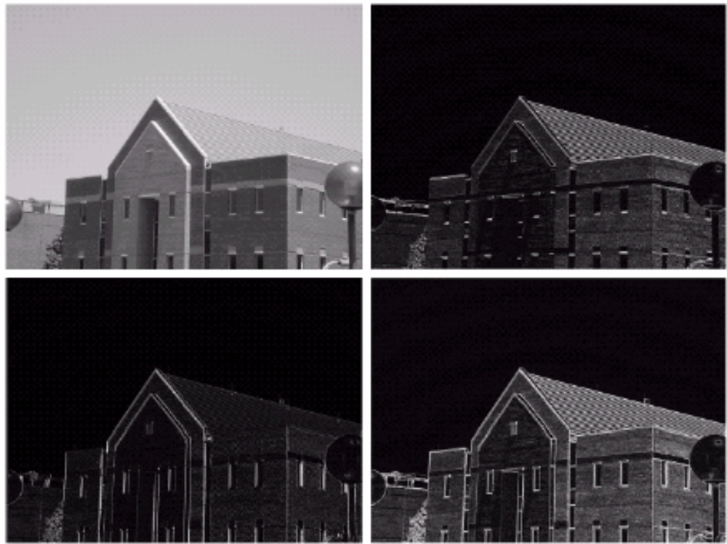
|Gx|，x方向上的梯度分量，
水平细节非常清楚
原图像
问题：砖墙等图像细节对边缘提取不必要
处理办法：对图像进行平滑处理
|Gy|，y方向上的梯度分量 梯度图像|Gx|+|Gy|，水平和
垂直细节非常清楚
垂直细节都非常清楚

Slide 36
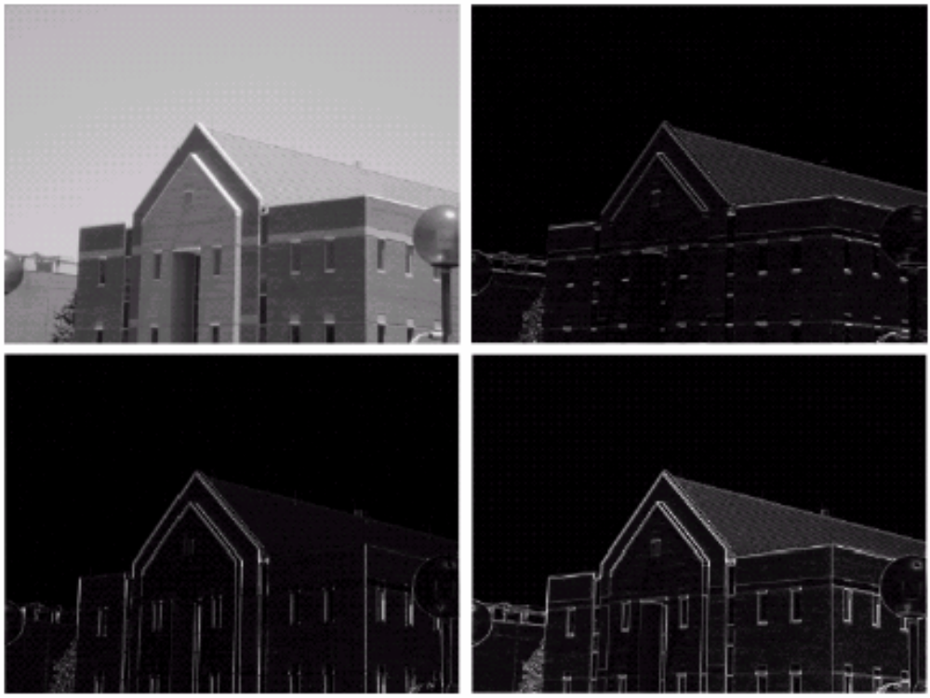
原图像经过5×5的均值滤
波器进行平滑处理
|Gx|，x方向上的梯度分量，
突出水平细节
|Gy|，y方向上的梯度分量 梯度图像|Gx|+|Gy|，突出水平和
突出垂直细节
垂直细节

Slide 37
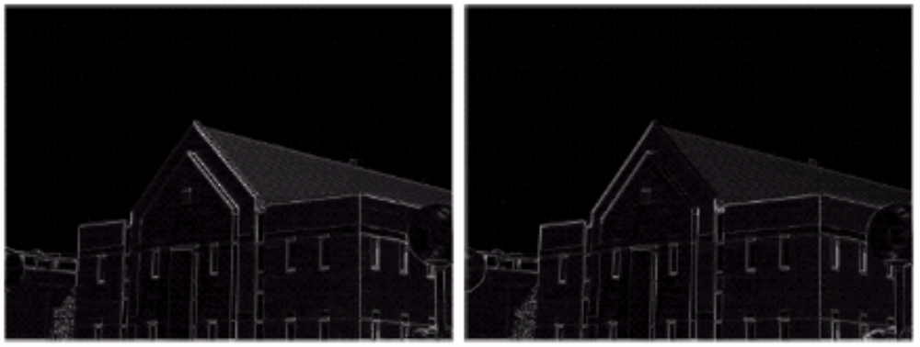
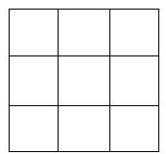
Sobel45º模板的检测结果
Sobel-45º模板的检测结果
0
1
2
-2
-1
0
-1
0
1
-1
0
1
-2
-1
0
0
1
2

Slide 38
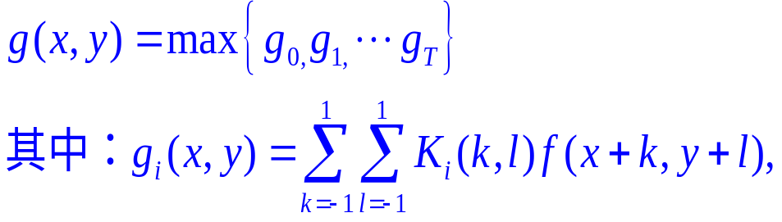
梯度算子
Kirsch算子——方向微分算子
由K₀~K₇八个方向模板组成，将K₀~K₇的模板分别与图像中的3×3区域乘，选最大一个值，作为中央像素的边缘强度
若g_{i}最大，说明f(x,y)
处有i方向的边缘通过

Slide 39
Kirsch算子
5
5
5
-3
5
5
-3
-3
5
-3
-3
-3
-3
0
-3
-3
0
5
-3
0
5
-3
0
5
-3
-3
-3
-3
-3
-3
-3
-3
5
-3
5
5
k₁
k₂
k₃
k₀
-3
-3
-3
-3
-3
-3
5
-3
-3
5
5
-3
-3
0
-3
5
0
-3
5
0
-3
5
0
-3
5
5
5
5
5
-3
5
-3
-3
-3
-3
-3
k₄
k₅
k₆
k₇

Slide 40
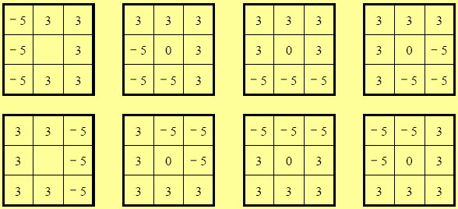
Kirsch算子

Slide 41
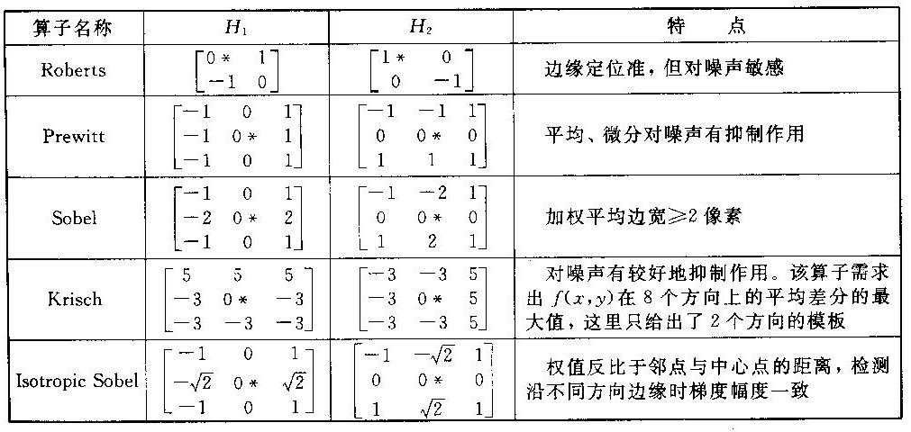
常用的梯度算子
注意：边缘检测对噪声敏感，常在作边缘检测前对图像进行抑制噪声的预处理，如平滑处理等。

Slide 42
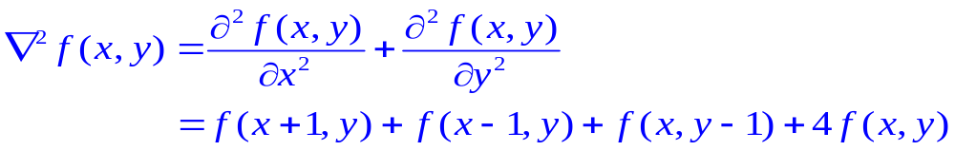
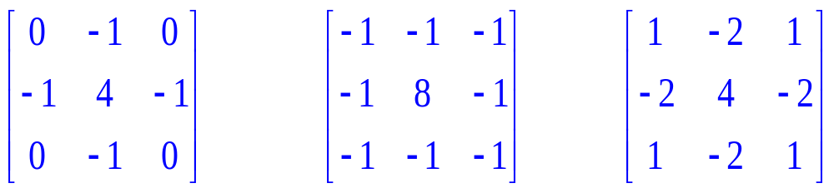
拉普拉斯算子
阶跃状边缘的二阶导数在边缘处出现零点，出现零交叉，可用二阶导数来寻找边界
缺点：
1）对噪声敏感 2）常产生双像素宽的边缘 3）无方向性

Slide 43
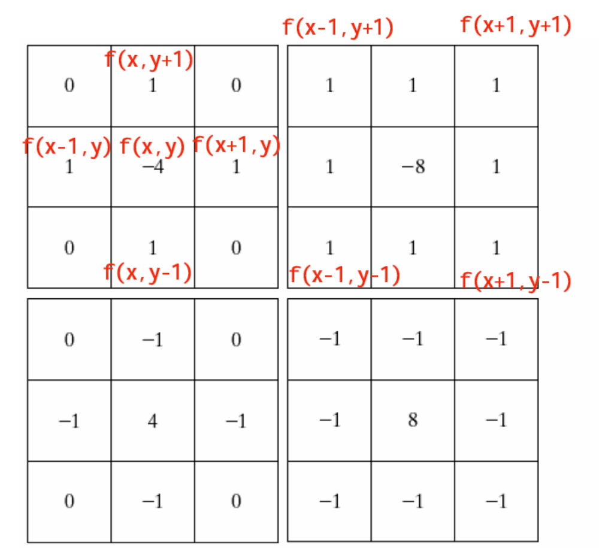

Slide 44
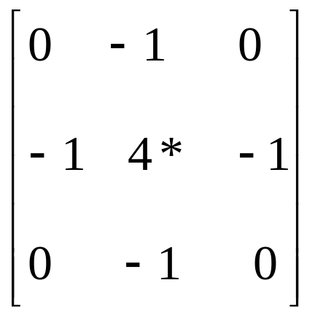
同梯度算子进行锐化一样，拉普拉斯算子也增强了图像的噪声， 但与梯度法相比， 拉普拉斯算子对噪声的作用较梯度法弱。故用拉普拉斯算子进行边缘检测时，有必要先对图像进行平滑处理。
拉普拉斯模板图

Slide 45


拉普拉斯锐化结果
（a） 二值图像； （b） 拉普拉斯运算结果

Slide 46



拉普拉斯算子
✓
优点：
➢
➢
可以利用零交叉的性质进行边缘定位
可以确定一个像素是在边缘暗的一边还是亮的一边

Slide 47
高斯拉普拉斯算子/马尔算子
在拉普拉斯算子的基础上实现
马尔边缘检测的思路源于对哺乳动物视觉系统的生物学研究。这种方法对不同分辨率的图像分别处理，在每个分辨率上进行如下计算：
(1) 用一个2-D的高斯平滑模板与源图像卷积
(2) 计算卷积后图像的拉普拉斯值
(3) 检测拉普拉斯图像中的过零点作为边缘点

Slide 48
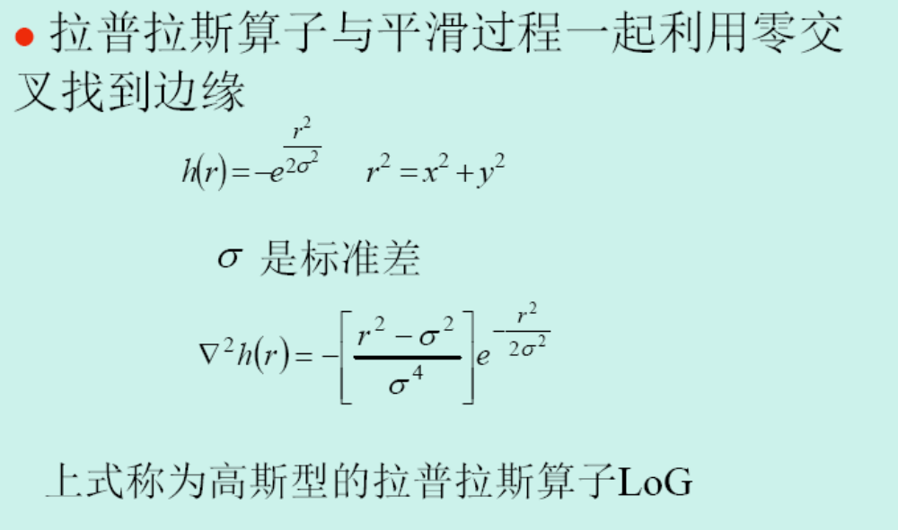
高斯拉普拉斯算子/马尔算子

Slide 49
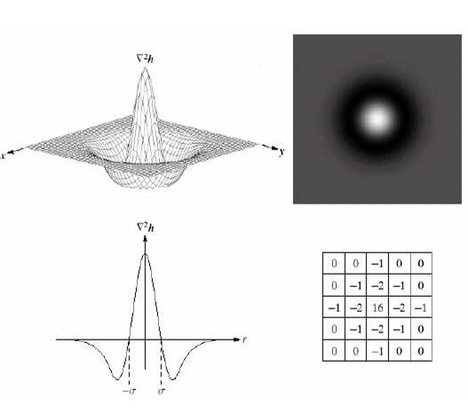
图像：白色是正值区域，黑色是负值区域，
灰色是零值区域
近似的5×5模板：一个正的
中心项，周围是一个相邻的
负值区域，并被一个零值的
外部区域包围。系数的总和
为零
三维曲线
横截面

Slide 50
●
高斯拉普拉斯算子/马尔总结
✓
高斯型函数的目的是对图像进行平滑
处理
✓
拉普拉斯算子的目的是提供一幅用零
交叉确定边缘位置的图像
✓
平滑处理减少了噪声的影响

Slide 51
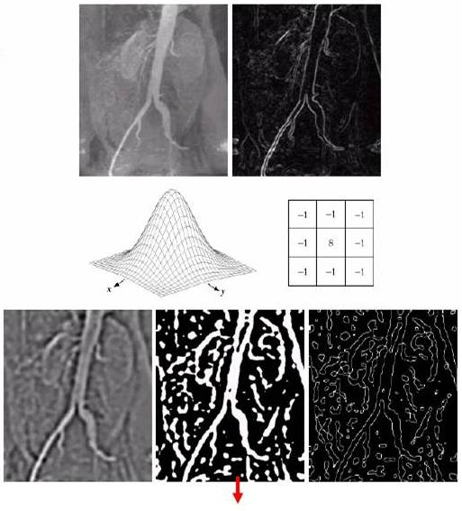
Sobel算子检测结果
拉普拉斯算子模板
原图
空间高斯型平滑函数
LoG检测结果
检测边缘：
寻找零交叉点，检测黑色和白色区域之间的过渡点
边缘细
闭合环
对LoG图像设置阈值的结果，所有正值区
域为白色，所有负值区域为黑色

Slide 52
Marr过零点检测的优缺点
过零点（Zero-crossing）的检测所依赖的范围与参数delta有关，但边缘位置与delta的选择无关，若只关心全局性的边缘可以选取比较大的邻域(如delta= 4 时，邻域接近40个像素宽)来获取明显的边缘。

Slide 53
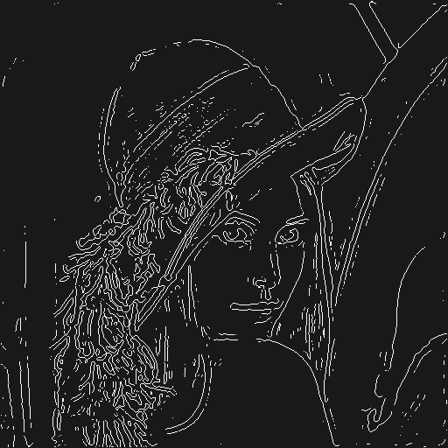
Marr边缘Delta=2

Slide 54
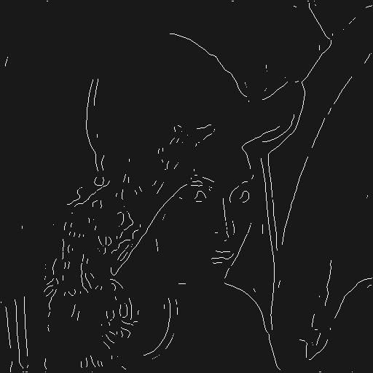
Marr边缘delta=4

Slide 55
●
结论（对比马尔算子和一阶 梯度算子）
缺点
✓
边缘由许多闭合环的零交叉点决定
零交叉点的计算比较复杂
➢
➢
优点
✓
零交叉点图像中的边缘比梯度边缘细，
具有抑制噪声的能力和反干扰性能。
➢
➢
结论：梯度算子具有更多的应用
✓

Slide 56
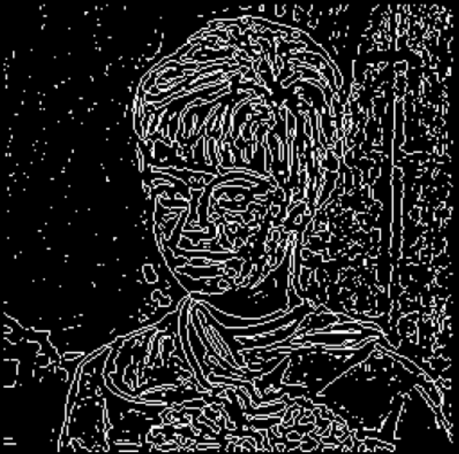
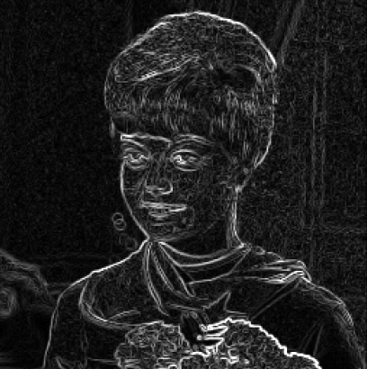
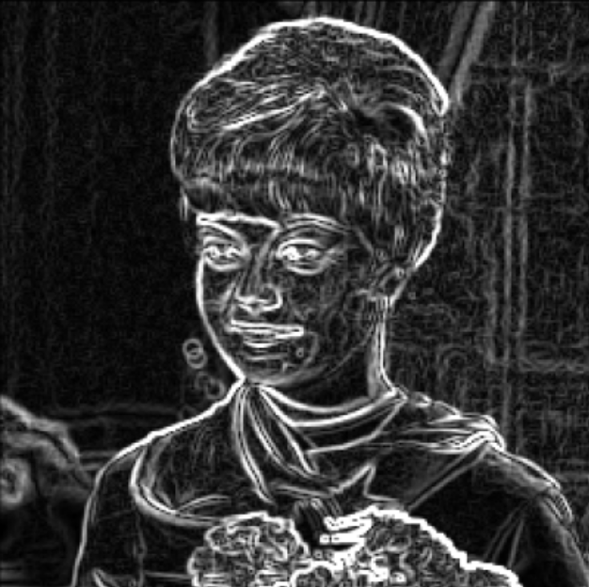
Sobel
LoG/Marr
Robert

Slide 57
好的边缘检测算子应具有的三个指标
① 低失误概率，既要少将真正的边缘丢失也要少将非边缘判为边缘
② 高位置精度，检测出的边缘应在真正的边界上
③ 单像素边缘，即对每个边缘有唯一的响应，得到的边界为单像素宽
最优的边缘检测算法——Canny算子（坎尼）

Slide 58
Canny——最优的阶梯型边缘检测算法
（1）基本原理
    图像边缘检测必须满足两个条件：
    一、能有效地抑制噪声；
    二、必须尽量精确确定边缘的位置。
    根据对信噪比与定位乘积进行测度，得到最优化逼近算子——这就是Canny边缘检测算子。
    类似于Marr（LoG）边缘检测方法，也属于先平滑后求导数的方法。
（1） 弱边缘也应该有强响应；
（2) 保证良好的定位；
（3）一个边缘只有一次检测。

Slide 59
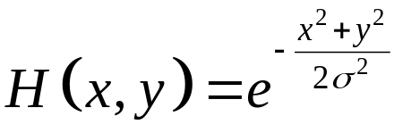
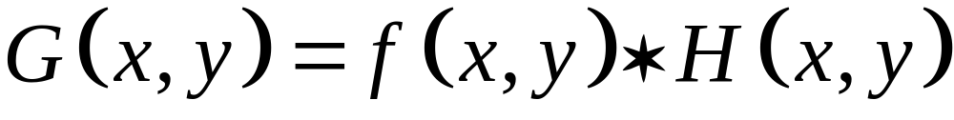
（2）Canny边缘检测算法
  step1:用高斯滤波器平滑图像；
  step2:用一阶偏导的有限差分来计算梯度的幅值和方向；
  step3:对梯度幅值进行非极大值抑制；
  step4:用双阈值算法检测和连接边缘。
  step1:高斯平滑函数：

Slide 60
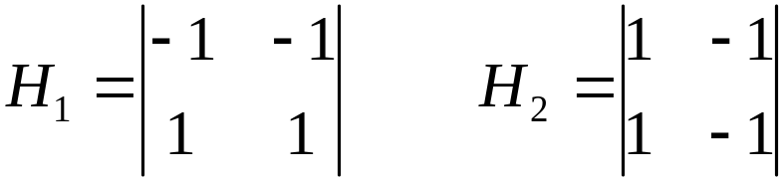
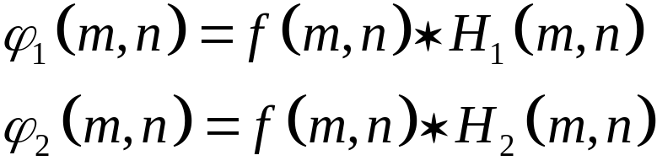
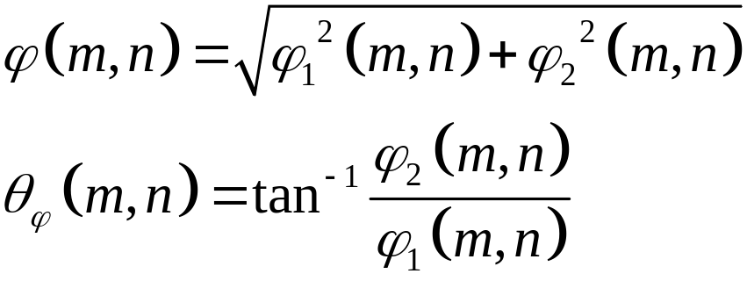
Canny边缘检测算法
step2:一阶差分卷积模板：

Slide 61
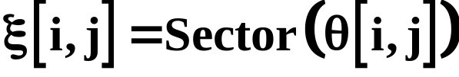

step3:非极大值抑制——细化边缘
  仅仅得到全局的梯度并不足以确定边缘，因此为确定边缘，必须保留局部梯度最大的点，而抑制非极大值。
  解决方法：利用梯度的方向。
在一个3x3邻域中，4种类型的边缘方向的边缘法线的角度范围，每个边缘均有两个可能的方向。如法线为0和180度的边缘是同一水平线。
水平边缘
垂直边缘

Slide 62

  四个扇区的标号为0到3，对应3*3邻域的四种可能组合。
  在每一点上，邻域的中心像素M与沿着梯度线的两个像素相比。如果M的梯度值不比沿梯度线的两个相邻像素梯度值大，则令M=0（抑制）
  即：

Slide 63


step4:阈值化
  减少假边缘段数量的典型方法是对N[i，j]使用一个阈值。将低于阈值的所有值赋零值。但问题是如何选取阈值？
  解决方法：双阈值算法
    在T₁中收集边缘，将T₂中所有间隙连接起来。

Slide 64

Canny边缘检测
Canny边缘
Tao=2

Slide 65

Canny边缘检测
Canny边缘
Tao=4

Slide 66


对比
a)Robert算子进行边缘检测 b)Sobel算子进行边缘检测

Slide 67


对比
c)拉普拉斯算子进行边缘检测 d)canny算子边缘检测

Slide 68
边缘连接
●
为什么需要边缘连接？
前面讨论的方法仅得到处在边缘上的像素点。实际上，由于噪声、不均匀照明而产生的边缘间断以及其他由于引入虚假的亮度间断所带来的影响，使得到的一组像素很少能完整地描绘一条边缘。
因此，在使用边缘检测算法之后，使用连接过程将边缘像素组合成有意义的边缘。
✓
✓

Slide 69
边缘连接
局部处理
●
✓
分析图像中每个边缘点(x,y)的一个邻域内
的像素，根据某种准则将相似点进行连接，由
满足该准则的像素连接形成边缘 。
✓
如何确定边缘像素的相似性
➢
➢
边缘像素梯度算子的响应强度
边缘像素梯度算子的方向

Slide 70


边缘连接
边缘像素梯度算子的响应强度
●
边缘像素梯度算子的方向
●
如果梯度大小和方向准则得到满足，那么就可以将两点连接起来。

Slide 71

原始图像：检测车牌牌照
Sobel算子的Gx分量
Sobel算子的Gy分量
边缘连接的结果
连接同时具有大于25的梯度值且梯度方向差不超过15⁰的所有点的结果。
美国牌照的长宽
比例是2:1

Slide 72
轮廓跟踪和图搜索
——先检测边缘再连接成闭合边界
轮廓跟踪
确定作为搜索起点的边缘点，起点的选择很重要，整个算法对此的依赖很大。
(2) 确定和采取一种合适的数据结构和搜索机理，在已发现的轮廓点基础上确定新的轮廓点，这里要注意研究先前的结果对选择下一个检测像素和下一个结果的影响。
(3) 确定搜索终结的准则或终止条件，并在满足条件时停止进程，结束搜索。

Slide 73

轮廓跟踪和图搜索
图搜索——边界点和边界段可以用图结构表示，通过在图中进行搜索对应最小代价的通道也可以找到闭合边界。
将轮廓点和轮廓段用图结构表示
一个图可表示为G = {N, A}
对任一段弧(n_{i}, n_{j})都可定义一个代价函数

Slide 74


轮廓跟踪和图搜索
图搜索
边界是由一系列边缘元素构成的，边缘元素是2个互为4-近邻的像素间的边缘 。每个由像素p和q确定的边缘元素对应一个代价函数：
H为图像中的最大灰度值，代价函数的取值与像素间的灰度值差成反比，灰度值差小则代价大，灰度值差大则代价小。

Slide 75

轮廓跟踪和图搜索
图搜索
H=7

Slide 76
哈夫变换
Hough变换利用图像的全局特性而直接检测目标轮廓
✓ 问题的提出
✓ Hough变换的基本思想
✓ 算法实现
✓ Hough变换的扩展

Slide 77

哈夫变换
➢
Hough变换问题的提出
✓
在找出边界点集之后，需要进行连接，形
成完整的边界图形描述
从像素之间的整体关系出发，检测目标边界。

Slide 78

哈夫变换
●
Hough变换的基本思想
✓ 对于边界上的n个点的点集，找出共线的点集和直线方程。
✓ 对于任意两点的直线方程：y = ax +b，
构造一个参数a，b的平面，从而有如下结论：

Slide 79


●
Hough变换的基本思想
xy平面上的任意一条直线y = ax +b ，对应在参数ab平面上都有一个点
过xy平面一个点(x,y)的所有直线，构成参数ab平面上的一条直线
✓
✓

Slide 80

●
Hough变换的基本思想——点-线的对偶性
✓
如果点(x1,y1)与点(x2,y2)共线，那么这两点
在参数ab平面上的直线将有一个交点,具有相同的a和b
a’
✓ 在参数ab平面上相交直线最多的点，对应的在
xy平面上的直线就是我们所求的解。

Slide 81

●
Hough变换的基本思想
根据点-线对偶性，当给定图像空间中的一些边缘点，就可通过霍夫变换确定连接这些点的直线方程。
霍夫变换把在图像空间中的直线检测问题转换成参数空间里对点的检测问题，通过在参数空间里进行简单的累加统计完成检测任务。
a

Slide 82
●
Hough变换算法实现
✓
✓
✓
✓
由于垂直直线a为无穷大，我们改用极坐标
形式：xcos θ + ysinθ = ρ
参数平面为θ,ρ ，对应不是直线而是正弦曲
线
使用交点累加器，或交点统计直方图，找出
相交线段最多的参数空间的点
然后找出该点对应的xy平面的直线线段

Slide 83

一幅带有5个标记点的图像。
每个点映射到ρθ平面上的结果。
说明了霍夫变换的共性检测性质。
说明了霍夫变换展示了参数空间左右边缘的反射式的邻接关系
点A代表xy图像平面内对应于点1、3、5的曲线的交点。点A的位置表示这三个点在一条过原点且方向为-45度的直线上。

Slide 84
哈夫变换
基于霍夫变换的边缘连接方法：
1.计算图像的梯度并对其设置门限得到一幅二值图像。
2.在ρθ平面内确定再细分。
3.对像素高度集中的地方检验其累加器单元的数目。
4.检验选择的单元中像素之间的关系（主要针对连续性）

Slide 85

哈夫变换
显示了依据一定准则判断为相连的像素集合。
准则：像素属于3个具有最高计数的累加器单元；
没有长于5个像素的间隙。

Slide 86

哈夫变换
 Hough变换的扩展
✓
✓
Hough变换不只对直线，也可以用于圆：
这时需要三个参数的参数空间

Slide 87

哈夫变换
已知有一半径为80的圆含随机噪声，要求定位圆心和边界轮廓。
(b)用sobel求梯度图再取阈值，如阈值取得低，边界宽；如阈值取得高，边界轮廓将出现间断——有噪声时边缘检测的困难。
(c)对(b)图求哈夫变换，得到的累加器图像——最亮点为圆心。
(d)由圆心、半径得到清晰的圆周轮廓。

Slide 88




(a) 倾斜的表格图像 (b) 对(a)二值化
p
q
o
(c)Hough变换累加数组 (d)最长直线的角度纠正倾斜图像
应用Hough变换对倾斜表格图像纠偏

Slide 89
哈夫变换
Hough变换是用于检测平面内的直线和二次曲线的，实际应用中，物体的轮廓不能简单地用直线和二次曲线来描述，有必要将Hough变换作进一步的推广。
优点：抗噪声能力强，能够在信噪比较低的条件下，检测出直线或解析曲线。
缺点：需要首先做二值化以及边缘检测等图像预处理工作，使输入图像转变成宽度为一个像素的直线或曲线形式的点阵图。

Slide 90
阈值分割
阈值分割的原理
阈值的选取
阈值分割算法

Slide 91
阈值分割的原理
取阈值技术是最常见的分割方法
首先对一幅灰度取值在g_{min}和g_{max}之间的图像确定一个灰度阈值T（g_{min} < T < g_{max}），然后将图像中每个像素的灰度值与阈值T相比较，并将对应的像素根据比较结果（分割）划为两类：即像素的灰度值大于阈值的为一类，像素的灰度值小于阈值的为另一类。

Slide 92




阈值分割的原理
设输入图像为 ，输出图像为 ，阈值为T , 则
或

Slide 93

阈值分割的原理
灰度直方图

Slide 94

阈值分割的原理
灰度直方图
暗的背景：f(x,y)≤T
亮的对象：f(x,y) > T
暗的背景：f(x,y)≤T1
亮的一个对象： T1<f(x,y) ≤ T2
亮的另一个对象：f(x,y) > T2

Slide 95

阈值的选取
阈值分割方法的关键是选取合适的阈值
f(x,y)是点(x,y)的灰度级，p(x,y)表示该点的局部性质，如以(x,y)为中心的邻域的平均灰度级。
(1) 全局阈值：仅根据各个图像像素的本身性质f(x, y)来选取而得到的阈值。T仅取决于f(x,y)
(2) 局部阈值：根据像素的本身性质f(x, y)和像素周围局部区域性质q(x, y)来选取得到的阈值。T取决于f(x,y)和p(x,y)
(3) 动态/自适应阈值：根据像素位置坐标(x, y)来选取得到阈值。

Slide 96

基本全局阈值——以直方图视觉检测为基础
门限T是灰度级最大和最小的平均值。
亮背景
暗对象

Slide 97

自动获取T的算法：
1.选择一个T的初始估计值。
2.用T分割图像，G₁由所有灰度值大于T的像素组成，G₂由所有小于或等于T的像素组成。
3.对区域G₁和G₂中的所有像素计算平均灰度值μ₁和μ₂ 。
4.计算新的门限值：
5.重复步骤2到4，直到逐次迭代得到的T值之差小于事先定义的参数T₀
T₀用来控制迭代的次数
gmin < T初始 < gmax，一般取图像的平均灰度

Slide 98

使用全局阈值进行图像分割
直方图有一明显的波谷
（127）
基本全局阈值算法
处理的结果
T₀=0，3次迭代得到
值为125.4
最后确定T=125

Slide 99
基本自适应阈值
单一全局阈值存在的问题
✓
不均匀亮度图像无法有效分割
➢
方法
✓
将图像进一步细分为子图像，并对不同的子图
➢
像使用不同的阈值处理
解决的关键问题：如何将图像进行细分和如何为
➢
得到的子图像估计阈值
自适应阈值：取决于像素在子图像中的位置
➢

Slide 100

基本自适应阈值举例
原图
人工设置直方图的波谷为阈值
不均匀亮度图像
分割为子图像 自适应阈值处理的结果

Slide 101

全局阈值的选取
极小值点阈值
最优阈值

Slide 102

最优阈值T的推导：
一幅图像仅包含两个主要的灰度级区域，令z表示灰度级值，则两个灰度区域的直方图可以看作它们概率密度函数的估计p(z)。
如果p(z)已知或假设，则它能够确定一个最优阈值（具有最低的误差）将图像分割为两个可区分的区域。
图像整体灰度级变化的混合概率密度函数：
P1是属于目标对象像素的概率，P2是属于背景像素的概率，假设图像只包括对象和背景，则P1 + P2 = 1
一幅图像通过将像素灰度级值大于阈值T的像素归为背景，其他像素归为目标对象。主要的目的是选择一个T值，使得在决定一个给定的像素是属于对象还是背景时的平均出错率最小。

Slide 103




将一个背景点当作对象点进行分类时，误差发生的概率：
将一个对象点当作背景点进行分类时，误差发生的概率:
误差的整体概率是：
对E(T)求导并令导数为0，得
解出的T即为最优阈值。如果P1=P2，则最优阈值位于P₁(z)和P₂(z)的交点处。

Slide 104




从T的表达式知，为了求取T，需要知道两个概率密度。在实践中并不是总可以对这两个密度进行估计。通常的做法是利用参数比较易于得到的密度。常考虑使用高斯密度（用两个参数均值和方差描述）。
此时，
将该方程用于解式(10.3.10)的一般解得到下列门限T的解：
其中：

Slide 105

最优阈值

Slide 106
●
通过边界特性选择阈值
基本思想：
➢如果直方图的各个波峰很高、很窄、对称，且被很深的波谷分开时，有利于选择阈值。
➢为了改善直方图的波峰形状，我们只把区域边缘的像素绘入直方图，而不考虑区域中间的像素。
➢用微分算子处理图像，使图像只剩下边界中心两边的值。（梯度算子和拉普拉斯算子）

Slide 107
●
通过边界特性选择阈值
这种方法有以下优点：
1)在前景和背景所占区域面积差别很大时，不会造成一个灰度级的波峰过高，而另一个过低。
2)边缘上的点在区域内还是区域外的概率是相等的，因此可以增加波峰的对称性。
3)基于梯度和拉普拉斯算子选择的像素，可以增加波峰的高度。

Slide 108
●
通过边界特性选择阈值
算法的实现：
1）对图像进行梯度计算，得到梯度图像。
2）得到梯度值最大的那一部分（比如10%）
的像素直方图。
3）通过直方图的谷底，得到阈值T。
如果用拉普拉斯算子，不通过直方图，直接
得到阈值，方法是使用拉普拉斯算子过滤图
像，将过0点对应的灰度值作为阈值T。

Slide 109


以梯度值为函数并且梯度值大于5的像素的直方图
银行支票及分割图像

Slide 110
●
基于不同变量的阈值
在某些情况下，传感器可以产生不止一个在图像中描述每一个像素的可利用的变量，因此允许进行多谱段阈值处理
✓
例如一幅有3个变量的图像(RGB分量)，每个像素有16种可能的灰度级，构成16×16×16种灰度级（网格、立方体）
✓
阈值处理就是在三维空间内寻找点的聚簇的过程。如在直方图中找到有效点簇K，可以对RGB分量值接近某一个簇的像素赋予一个任意值(如白色的值)，对其它像素赋予另一个值（如黑色的值）
✓
彩色图像处理中的色调和饱和度易于图像分割
✓

Slide 111

●
基于不同变量的阈值
对接近于红色轴的簇进行 阈值处理得到的，红色的
围巾和花出现在分割结果中
用直方图对应于脸部 色调的一个簇进行阈值处理得到
彩色照片的单色图像
✓
✓
原彩色图是由16位RGB图像组成的
围巾是鲜红色，头发和脸部的颜色很浅

Slide 112

聚类分割
图像分割：像素分类
特征空间聚类（取阈值是1-D聚类）
高维空间聚类（分类能力较强）
在二维特征空间可以方便地将两个类团分开
两个类团在X和Y方向上都有一定的交叠
仅用任一特征都不能将两个类团分开

Slide 113

聚类分割
聚类方法也是一种全局的方法，比仅基于边缘检测的方法更抗噪声。
K-均值聚类 （K-Means）：利用最小距离将样本分类。
运用K-均值法时，理论上并未设类的数目已知，实际中常使用试探法来确定K

Slide 114




Slide 115




Slide 116




Slide 117




Slide 118




Slide 119




Slide 120




Slide 121




Slide 122
聚类分割
ISODATA聚类
(1)设定N个聚类中心位置的初始值
(2)对每个特征点求取离其最近的聚类中心位置，通过赋值把特征空间分成N个区域
(3)分别计算属于各聚类模式的平均值
(4)将最初的聚类中心位置与步骤(3)得到的新平均值进行比较，如果相同（稳定）则停止，如果不同则返回步骤(2)继续进行

Slide 123

聚类分割
K=5
K=11

Slide 124


只利用RGB颜色信息的分割聚
类结果(K=20)。 右图为其中
的4个聚类结果。
• 同一聚类不一定连通。
•没有纹理相似度量。
•有些聚类并没有意义。

Slide 125
区域分割
区域生长
分裂合并

Slide 126

区域分割
将整幅图像区域 R划分成n个子区域，满足的条件：
每个区域内的灰度级相等
任两个区域的灰度级不等
完备性、连通性、独立性、单一性、互斥性

Slide 127
区域生长法
一种从单个像素出发，逐渐合并以形成所需分割区域的技术。
思想：将具有相似性质的像素集合起来构成区域
1) 找一个种子像素作为生长的起点
2) 将种子像素周围邻域中与种子像素有相同或相似性质的像素（根据某种事先确定的生长或相似准则来判定）合并到种子像素所在的区域中
3)将这些新像素当作新的种子像素继续进行上面的过程，直到再没有满足条件的像素可被包括进来

Slide 128

区域生长法
核心：
将相似像素集合起来构成区域
关键问题：
(1) 选择或确定一组能正确代表所需区域的种子像素
(2) 确定在生长过程中能将相邻像素包括进来的准则
(3) 制定让生长过程停止的条件或规则
T = 3 T = 2 T = 7
准则：灰度值差<T

Slide 129
生长准则
1．基于区域灰度差
① 对像素进行扫描，找出尚没有归属的像素；
② 以该像素为中心检查它的邻域像素，即将邻域中的像素逐个与它比较，如果灰度差小于预先确定的阈值，将它们合并；
③ 以新合并的像素为中心，返回到步骤②，检查新像素的邻域，直到区域不能进一步扩张；
④ 返回到步骤①，继续扫描直到所有像素都有归属，则结束整个生长过程。

Slide 130
2．基于区域内灰度分布统计性质
① 把像素分成互不重叠的小区域；
② 比较邻接区域的累积灰度直方图，根据灰度分布的相似性进行区域合并；
③ 设定终止准则，通过反复进行步骤②中的操作将各个区域依次合并直到满足终止准则

Slide 131





3、基于区域形状
① 把图像分割成灰度固定的区域，设两相邻区域的周长 和 ，把两区域共同边界线两侧灰度差小于给定值的那部分设为 ，如果（ 为预定的阈值）
则合并两区域

Slide 132


② 把图像分割成灰度固定的区域，设两邻接区域的共同边界长度为B，把两区域共同边界线两侧灰度差小于给定值的那部分长度设为L，如果（ 为预定阈值）
则合并两区域。
区别：
第一种方法是合并两邻接区域的共同边界中对比度较低部分占整个区域边界份额较大的区域，
第二种方法则是合并两邻接区域的共同边界中对比度较低部分比较多的区域。

Slide 133


有缺陷焊缝的X射线图像
初始种子图像
区域生长的结果
对有缺陷的焊缝区域进行分割后得到的边界。
区域生长准则：(1)任何像素和种子之间的灰度值绝对差必须小于65,这个数字是根据直方图得来的；(2)像素必须与此区域中至少一个像素是8连通的。

Slide 134
分裂合并
主要思想：
先把图像分成任意大小且不重叠的区域
然后再根据准则合并或分裂这些区域
（迭代进行直到实现分割）
R
R₁
R₂
R₁
R₂
R₃
R₄
R₃
R₄₁
R₄₂
R₄₁
R₄₂
R₄₃
R₄₄
R₄₃
R₄₄
四叉树表达方法的迭代分裂合并算法

Slide 135
分裂合并
步骤：
令R表示整幅图像区域，选择一个属性Q（灰度值）。对R进行分割的一种方法是依次将它细分为越来越小的四象限区域，以便对于任意区域R_{i}有Q(R_{i})=TRUE。
对于任何区域R_{i}，如果Q(R_{i})=FALSE,就将每个区域都拆分为4个相连的四象限区域。（用四叉树表示）
当不可能进一步分裂时，对于满足条件Q(R_{i}∪R_{j})=TRUE的任意两个相邻区域R_{i}和R_{j}进行聚合。
当无法进一步聚合时操作停止。
习惯上要规定一个不能再进一步执行分裂的最小四象限的尺寸。

Slide 136


分裂合并

Slide 137

基于形态学分水岭的分割
又称Watershed变换，是一种借鉴形态学理论的分割方法。它利用图像区域特性来分割图像，将边缘检测与区域生长的优点结合起来，能得到单像素宽的、连通的、封闭的、位置准确的轮廓。
把图像看成3-D地形的表示，即2-D的地基（对应图像空间）加上第3维的高度（对应图像灰度）

Slide 138

基于形态学分水岭的分割
地形浸没过程说明

Slide 139

基于形态学分水岭的分割
分水岭算法原理——建立不同目标间的分水岭
局部极小值

Slide 140
基于形态学分水岭的分割
基本思想:
基于局部极小值和积水盆概念。积水盆是地形中局部极小点的影响区，水平面从这些局部极小值处上涨，在水平面浸没地形的过程中，每一个积水盆被筑起的“坝”所包围，这些坝用来防止不同积水盆里的水混合到一起。在地形完全浸没到水中之后，这些筑起的坝就构成了分水岭。

Slide 141

原图像
地形俯视图
被水淹没的两个阶段

Slide 142

来自两个积水盆地的水开始汇聚，筑起了一条较短的水坝
进一步淹没
最终的水坝对应于分水线，即单像素边界。
水位进一步抬升，出现了一条更长的水坝
分水线组成一条连通的路径

Slide 143

水坝构造
1)膨胀条件：
a)受q（连通分量）约束
b)在引起集合聚合的那些点上不能执行膨胀
2）第1次膨胀
第2次膨胀
第3次膨胀

Slide 144

水坝构造：
1)M₁,M₂表示在两个区域极小值中包含的点的坐标集合，
2）C_{n-1}(M₁),C_{n-1}(M₂)：溢出的第n-1阶段与M₁,M₂联系的处于积水盆地中的点集
3） C[n-1]表示C_{n-1}(M₁),C_{n-1}(M₂)的联合
4）q为第n步聚合后的连同分量
5）q∩ C[n-1]可从q中提取第n-1步的两个连同分量

Slide 145
分水岭计算步骤
待分割图像为 f (x, y)，其梯度图像为g(x, y)
用M1, M2, …, MR表示g(x, y)的区域极小值点的坐标的集合，C(Mi)为与Mi对应的积水盆地中的点的坐标集合。
任何积水盆地中的点都形成一个连通分量。
用n表示当前灰度阈值，T[n]代表记为(u, v)的像素
集合，g(u, v) < n，
T[n] = {(u, v) | g(u, v) < n}
T[n] 是g(u, v) 中位于平面g(u, v) =n下方的点的坐标的集合。
水位以整数从n=min+1到n=max+1不断上升，地形将被水淹没。在淹没过程的任意步n，算法都需要知道处在淹没深度之下的点的数量。

Slide 146

对Mi所在的区域，其中满足条件的坐标集合Cn(Mi)
可看作一幅二值图像：Cn (M i ) = C(M i ) ∩ T[n]
用C[n]代表在灰度阈值为n时，已被水淹没的积水盆地的“并”
R
C[n] =  Cn (M i )
i=1
C[max + 1]将是所有积水盆地的并集
C[n – 1]是C[n]的子集，C[n]是T[n]的子集，所以C[n – 1]又是T[n]的子集。寻找分水线的算法使用C[min + 1]=T[min+1]来初始化，然后递归进行。
由C[n – 1]计算C[n]的过程如下：

Slide 147

令 S 代表T[n]中的连通分量集合，对每个连通分量
s ∈ S[n]，有3种可能性：
(1)
(2)
(3)
s ∩ C[n – 1]是空集
s ∩ C[n – 1]里包含C[n – 1]中的一个连通分量
s ∩ C[n – 1]里包含C[n – 1]中一个以上的连通分量

Slide 148
(1)
(2)
(3)
分别处理：
C[n]可由把连通组元 s 加到C[n – 1]中得到
C[n]可由把连通组元 s 加到C[n – 1]中得到
需要在 s 中建分水岭（水坝）

Slide 149

水滴的图像
水滴的梯度图
叠加在原图上的分水线
分水线

Slide 150

分水岭算法分割示例
原始图
阈值分割
分水岭
叠加轮廓

Slide 151

过度分割（over-segmentation）：由于噪声和梯度的其他局部不规则性造成。
过度分割的严重性使得结果毫无用处。
通过预处理来限制允许存在的分割区域数目。
对梯度图像应用分水岭算法得到的结果
电泳现象图像

Slide 152
基于标记的改进的分水岭算法
步骤：
① 对原图进行梯度变换，得到梯度图。
② 用合适的标记函数把图像中相关的目标及背景标记出来，得到标记图。
③ 将标记图中的相应标记作为种子点，对梯度图像进行分水岭运算，产生分水线。
标记的选择可以用基于灰度值和连通性的简单过程归类，当然也可以用更复杂的涉及尺寸、形状、位置、相对距离、纹理等的描述。

Slide 153

利用标记控制分割
图像中的一个连通组元
内部标记：对应目标（连通分量所有的点具有相同的灰度值）
外部标记：对应背景（分水线——平滑后的图像应用分水岭算法）
—— 有效地将图像分割成了不同的区域，每个区域都包含一个单一的内部标记和部分背景

Slide 154

利用标记控制分割
示例
(a) 表示部分覆盖的两个区域
(b) 表示经过距离变换的结果（两个局部极小值）
(c) 检测出的分水线

Slide 155




原细胞图像 经典的canny梯度
梯度图像的流域分界线 分割结果

Slide 156

分割中运动的应用

Slide 157

分割中运动的应用

Slide 158

空间技术
1、 基本方法：差值图像（代数法：减运算、去噪声）
2、积累差值
通过将参考帧与后续帧进行比较形成的，出现差异时，对应像素位置的计数器增加。
3、ADI均从零值开始计数
向东南方向运动的75x50矩形目标的ADI
绝对ADI
正ADI
负ADI
包含正ADI和负ADI
非零区域等于运动物体的大小

Slide 159

a b c
从图a中减去汽车并使用图b中的对应区域恢复背景后的结果
两帧图像

Slide 160




含有运动物体
X轴、y轴傅立叶谱

Slide 161

SUSAN检测算子
USAN原理
核同值区域——与核像素的灰度相同或相似的模板区域
检测模板的中心
称为“核”
利用USAN面积的变化可检测边缘或角点
USAN面积较大（超过一半）时表明核像素处在图像中的灰度一致区域，在模板核接近边缘时该面积减少，而在接近角点时减少得更多，即在角点处面积取得最小值。

Slide 162
SUSAN检测算子
USAN的面积携带了关于图像中核像素处结构的主要信息。
当核像素处在图像中的灰度一致区域，USAN的 面积会达到最大。
该面积当核处在直线边缘处约为最大值的一半。
而当核处在角点处则为最大值的1/4。
使用USAN面积作为特征起到了增强边缘和
角点的效果。

Slide 163


SUSAN检测算子
SUSAN：最小核同值区(USAN)
检测模板：37个像素
SUSAN算子采用圆形模板来得到各向同性的响应。将模板内每个像素的灰度值与核的灰度值进行比较
检测对模板中的每个像素进行得到游程和

Slide 164
SUSAN检测算子
SUSAN算子边缘检测
将游程和S与一个固定的几何阈值G进行比较，该阈值设为3S_{max}/4
初始的边缘响应R(x₀, y₀)根据下式得到：
当图像中有噪声时，将阈值G设为3S_{max}/4可给出最优的噪声消除性能 。
其中Smax是S所能取得的最大值，即模版面积。

Slide 165
SUSAN检测算子
程序步骤：
1. 把模板中心置于目标点。
2. 计算游程和，并通过几何阈值得到
边缘响应。
3. 估计每个非零响应点所表示的边缘
方向。
4. 非极大抑制、细化得到最终的边缘 。

Slide 166

SUSAN检测算子
边缘方向的检测
将边缘分成两类来讨论：区域A和B都对应同一类边缘点的情况，即边缘都通过USAN区域的重心，只是模板核分别落在边缘的两边。区域C对应模板核与USAN区域的重心位置相重合

Slide 167

SUSAN检测算子
边缘方向的确定
根据非零强度的像素确定边缘的方向
点A和B都是标准的边缘点，各落在边缘的一边
从USAN重心到模板核的矢量与边缘局部方向垂直
重心：

Slide 168


SUSAN检测算子
点C落在两个边缘的中间：内部边缘情况
USAN是沿边缘方向的细条，通过寻找最长的对称轴就可以发现边缘的方向 。
两者比值确定边缘的朝向
符号可确定对角方向的边缘梯度

Slide 169
SUSAN边缘检测算子
特点
有噪声时的性能较好
不需要计算微分
对面积计算中的各个值求和（积分）
非线性响应特点
易于自动化实现
控制参数的选择简单
参数的任意性较小

Slide 170



SUSAN算子检测实例
原图 SUSAN检测结果 含高斯白噪声的结果(SNR=0.5)

Slide 171

SUSAN算子检测实例
用SUSAN算子检测图像中的角点

Slide 172
基于主动轮廓模型的图像分割
逐步改变封闭曲线的形状以逼近图像中目标的轮廓，目标轮廓的各部分常用直线表示。在轮廓的逼近过程中，封闭曲线象蛇爬行一样不断改变形状，因此也称蛇模型（Snake ）。
主动轮廓
图像上一组排序的点的集合
处在轮廓上的点可通过解一个最小能量问题来迭代地逼近目标的边界
能量项：

Slide 173
基于主动轮廓模型的图像分割
设计能量函数
内部能量: 规则化轮廓曲线
——用来推动主动轮廓形状的改变并保持轮廓上点之间的距离不要太远或太近。
连续能量项的作用是迫使不封闭的曲线变成直线，而迫使封闭的曲线变成圆环
膨胀力可用于闭合的变形轮廓上，以强制轮廓在没有外来影响的情况下扩展或收缩

Slide 174
基于主动轮廓模型的图像分割
外部能量: 推动轮廓向感兴趣的目标边界运动
将变形模板向感兴趣的特征吸引
图像灰度能量函数
为正：将轮廓向低灰度区域移动
为负：将轮廓将向高灰度区域移动
图像梯度能量函数将变形轮廓吸向图像中的边缘

Slide 175
基于主动轮廓模型的图像分割
优点：
易于对目标进行描述
亚像素的精度
易于融入各种信息，如形状先验信息、运动信息
成熟的数学工具：偏微分方程、微分几何等
建立参数化主动轮廓模型比较复杂
曲率

